Slide 1
La parola al Medico di Medicina Nucleare...
Dr. Ahmad Al Khraisheh

Slide 2
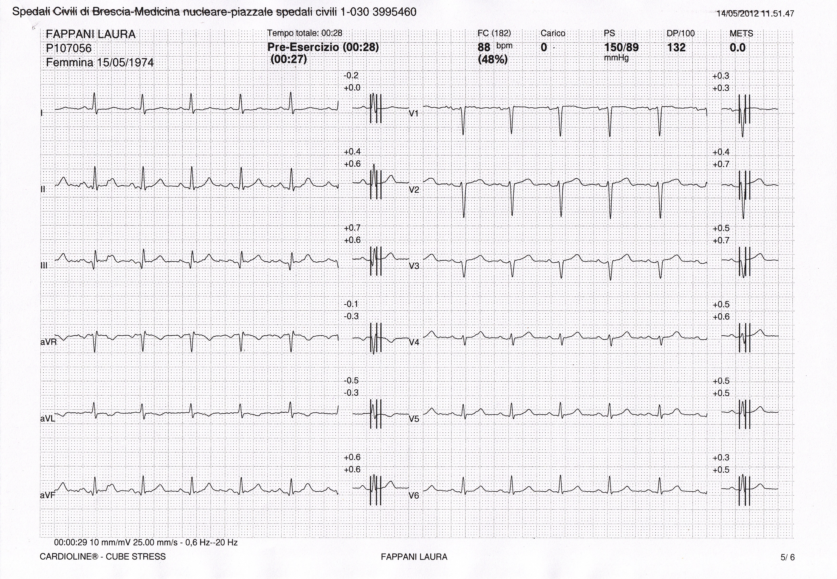

Slide 3
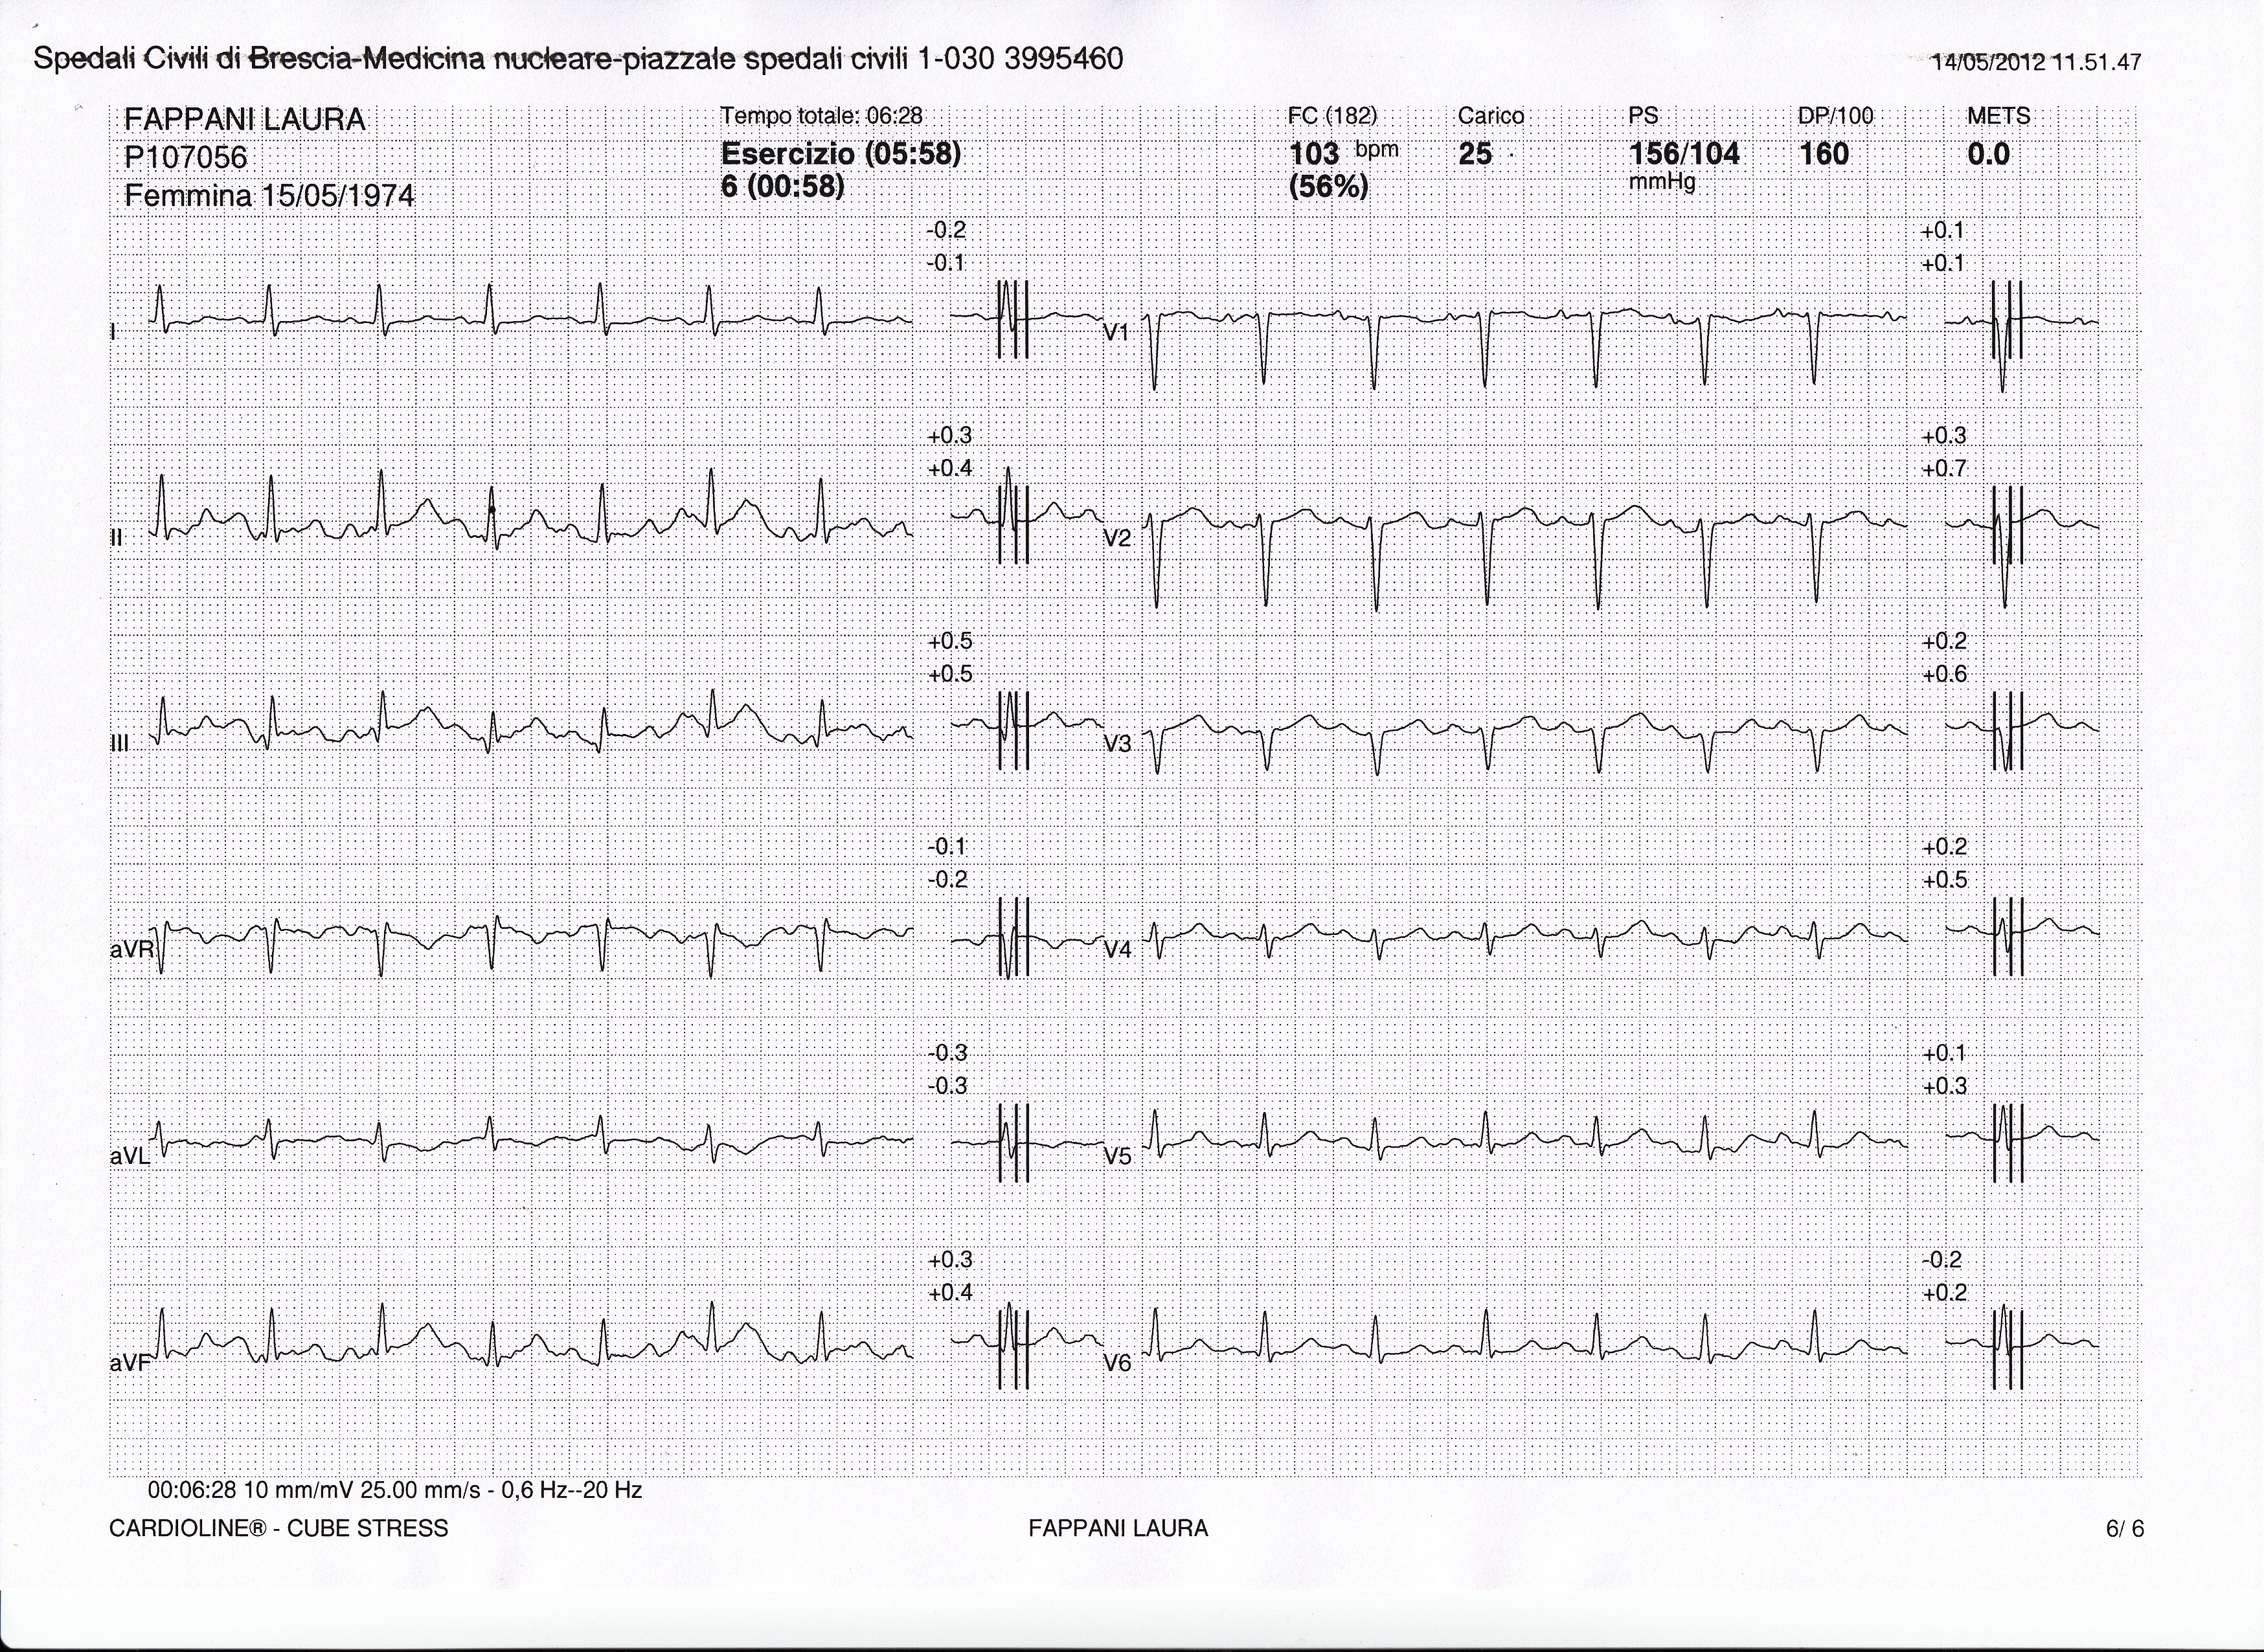
6' dipyridamol stress

Slide 4
